Slide 1
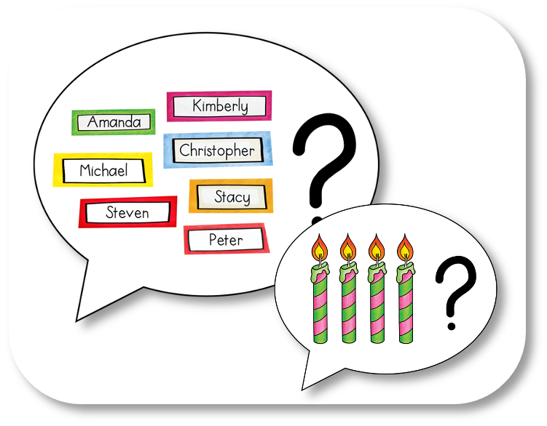
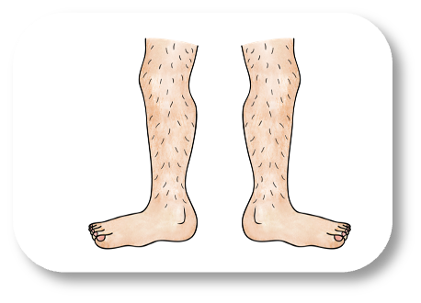
ATELIER d’anglais
Je m’entraine à écrire des mots en anglais
Colours
School supplies
Colours
Instructions
Consigne : Listen and complete.
Pour réviser :
Matériel :
LAM
What colour is it ?
Numbers
English speaking
countries
Introduce yourself
Polices d’écriture utilisées :
CALIBRI LIGHT
KG SECOND CHANCES SKETCH
KG DO YOU LOVE ME
QUICKSAND
Prepositions of
place
School subjects
Weather
Emotions
Body
Food
Free time activities
Alphabet
Calendar year
Pets
Family
Clothes

